Slide 1


Эффективная мобильная стратегия:
что работает и что не работает в мобайле
iForum 2016: Украинский форум интернет-деятелей

Slide 2

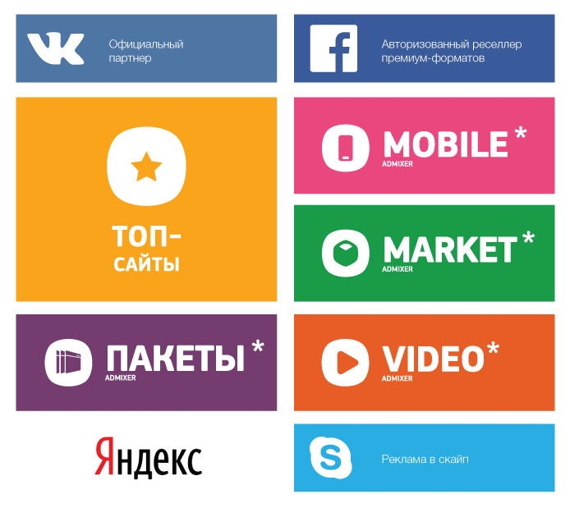


Admixer – это партнер 360° в мире digital с набором всех необходимых инструментов имиджевой и performance рекламы
UA
BY
KZ
RU

Slide 3

Эра десктопа
закончилась

Slide 4
Количество 3G подключений в Украине превысило:
10 млн
- 7%
Источник: данные мобильных операторов, апрель 2016

Slide 5
Рост мобильного трафика за год:
+ 25%
Падение десктопного трафика за год:
- 7%
Источник: Рейтинг сайтов LiveInternet, 44239 украинских сайтов

Slide 6
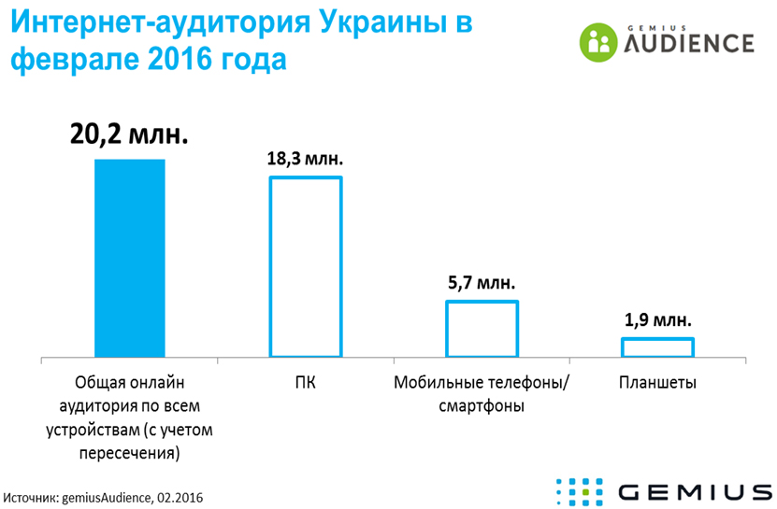
Количество пользователей, использующих интернет только с мобильных устройств:
2 млн

Slide 7
Пользователей будут использовать мобильные устройства для выхода в интернет
> 50%
Поисков будет осуществляться с мобильных устройств
> 40%
2017
прогноз
Mobile-only
пользователей
> 15%

Slide 8

Изменение поведения пользователей

Slide 9
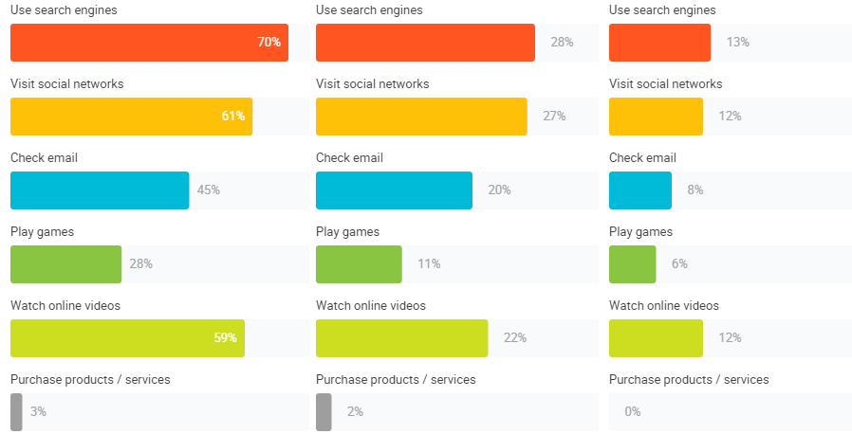
Использование интернет-сервисов с различных типов устройств
Время, проводимое в приложениях:
Десктоп
Смартфон
Планшет
84 %
Время, проводимое в браузере:
16 %
Источник: Google Consumer Barometr, 2015

Slide 10
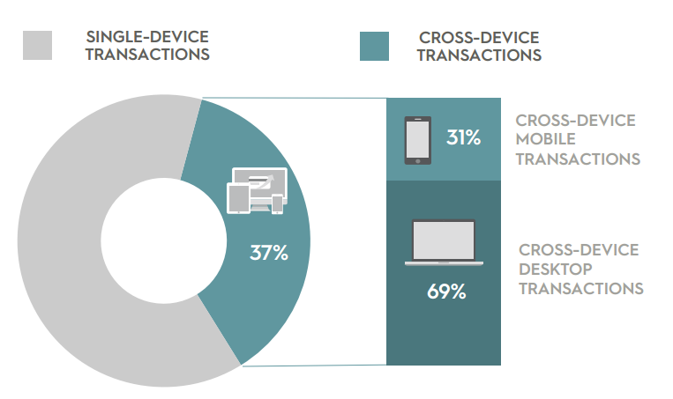
Путь покупателя теперь включает в себя взаимодействия с нескольких устройств:
33 %
Покупок на десктопе предшествует посещение с мобильного устройства
Source: State of Mobile Commerce by Criteo, Q4 2015

Slide 11
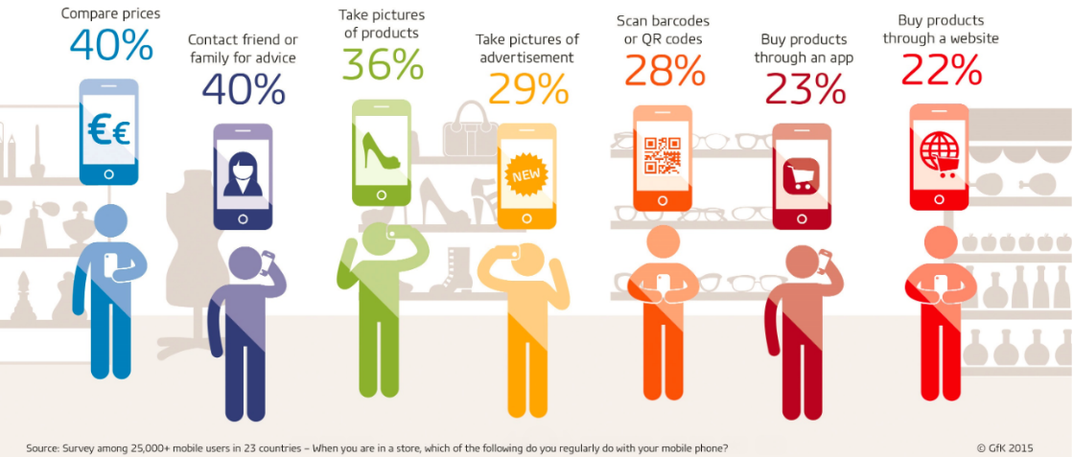
Гео + день + время + сервис + запрос = намерение пользователя

Slide 12

Мобильная
стратегия

Slide 13
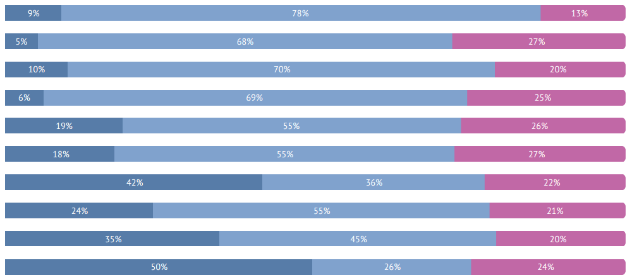
• пол/возраст
Аудитория
Продукты
Таргетинги
Форматы
Площадки
Лендинг
м
ж
м
ж
м
ж
м
ж
м
ж
Пол/возраст
География
Семья, дети
Доход
Source: Статистика пользователей Вконтакте, 2016

Slide 14
Аудитория
Продукты
Таргетинги
Форматы
Площадки
Лендинг
• пол/возраст
Для мобильного продвижения может быть отдельный набор продуктов или категорий
Source: Статистика Яндекс.Маркет, Q1 2016, Prom.ua, 2015

Slide 15
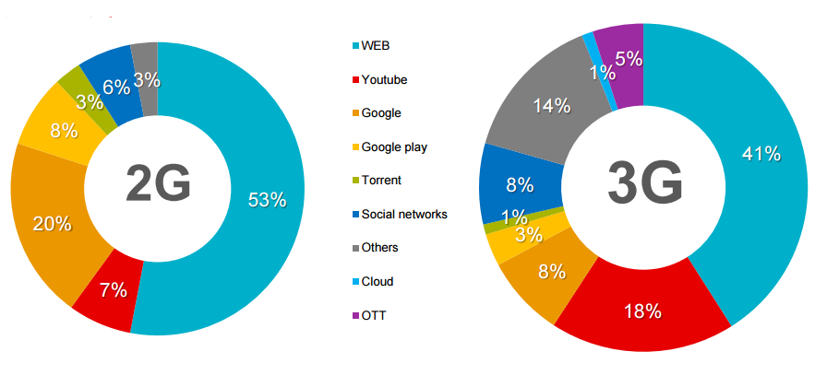
• пол/возраст
Аудитория
Продукты
Таргетинги
Форматы
Площадки
Лендинг
Изменение трафика площадок при переходе на 3G
Площадки: поиск, соц.сети, мессенджеры, видео, сайты, игры
Время провождения: приложения вытесняют сайты
Категории: развлечения, медицина, кулинария, сайты для родителей
Source: статистика Vodafone Ukraine, Q1 2016

Slide 16
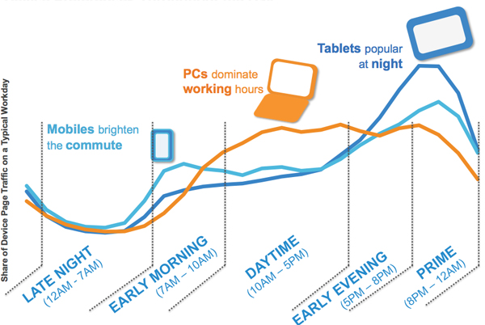
• пол/возраст
Аудитория
Продукты
Таргетинги
Форматы
Площадки
Лендинг
Активность пользователей: дни недели, время, сезоны, праздники
Мобильные таргетинги: геолокация, приложения, устройства
Поиск: новые фразы
Намерения: таргетирование на определенный контекст
Source: Comscore Device Essentials, 2013

Slide 17
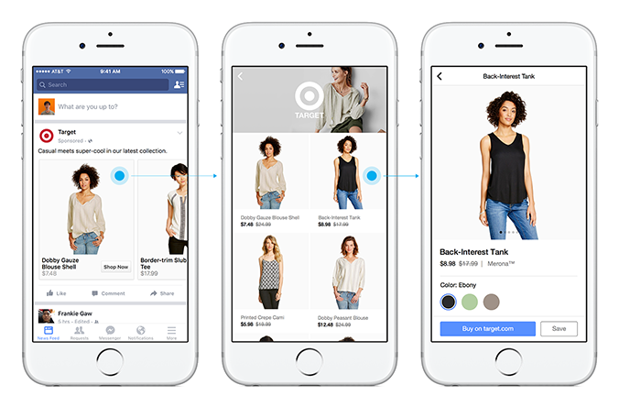
• пол/возраст
Аудитория
Продукты
Таргетинги
Форматы
Площадки
Лендинг
In-page: mobile adapted
Video: bespoken, вертикальное
Rich-Media: гироскоп, скретч, видео, геолокация, камера
Native ad: FB canvas, in-app
Search: click-to-call, directions, open time, availability

Slide 18
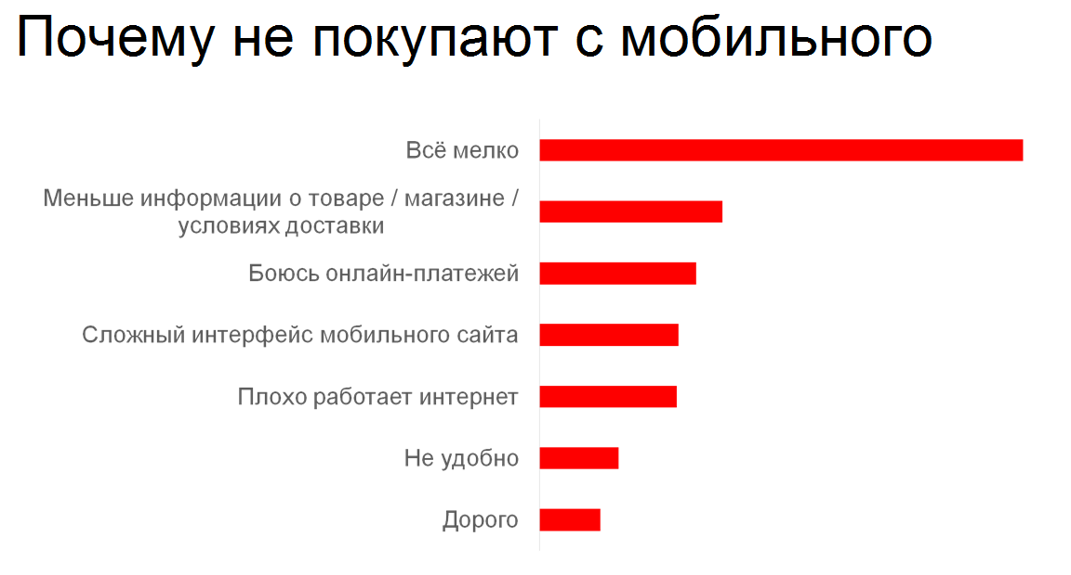
• пол/возраст
Аудитория
Продукты
Таргетинги
Форматы
Площадки
Лендинг
Адаптивный сайт
Мобильная версия сайта
Мобильное приложение
Source: Опрос пользователей Яндекс.Маркет, 2016

Slide 19
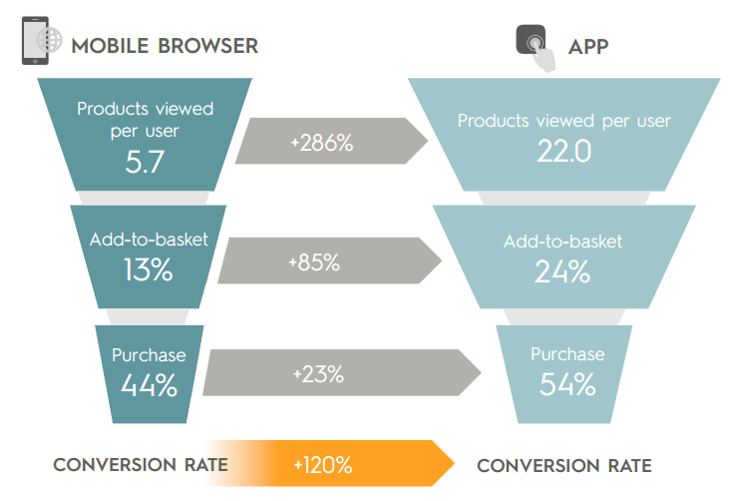
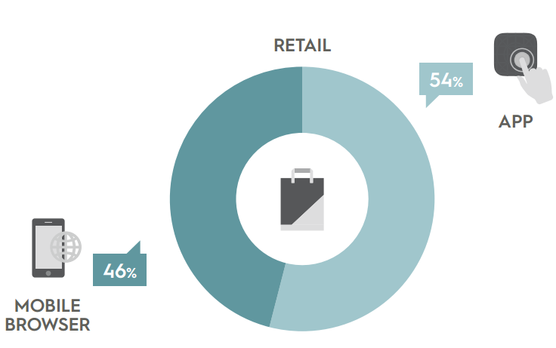
• пол/возраст
Аудитория
Продукты
Таргетинги
Форматы
Площадки
Лендинг
Source: State of Mobile Commerce by Criteo, Q4 2015

Slide 20
Меньше конкуренция
Ниже
CPC / CPM
Выше CTR
Мобильная
реклама
недооценена
Стоимость привлечения клиента в мобайле ниже, чем в десктопе

Slide 21
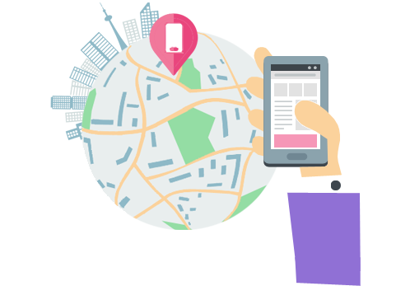

Вопросы
Иван Федоров
New Business Director
ifedorov@admixer.net
linkedin.com/in/ifedorov
skype: ifedorov.ua

